Slide 1



NUDTer
COLLEGE OF SYSTEMS ENGINEERING
NATIONAL UNIVERSITY OF DEFENSE TECHNOLOGY
Kaggle：Riiid! Answer Correctness Prediction
王 彤
管理科学与工程
系统工程学院
先进数据挖掘课程汇报
Notes:
大家好，我是王彤，来自系统工程学院，我做的是Kaggle上的竞赛，题目是这个，是一个回答准确性预测的比赛

Slide 2



题目介绍
求解思路
主要内容
详细过程
结果展示
Notes:
下面我主要从这四部分进行汇报，首先是介绍一下题目，包括题目和数据解读，第二部分说一下总体的求解思路，第三部分详细地说一下解题过程，这里面也会讲一些算法原理，最后是结果展示，大概讲15分钟

Slide 3


NUDTer
COLLEGE OF SYSTEMS ENGINEERING
NATIONAL UNIVERSITY OF DEFENSE TECHNOLOGY
1 题目介绍
Notes:
首先是题目介绍

Slide 4
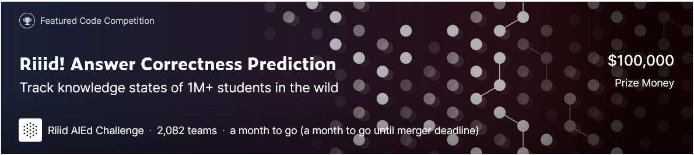

NUDTer
COLLEGE OF SYSTEMS ENGINEERING
NATIONAL UNIVERSITY OF DEFENSE TECHNOLOGY
赛题内容
学术论文
赛题数据：EdNet数据（世界上最大的人工智能教育开放数据库，包含超过1亿学生的学习行为信息）
赛题目的：根据所给数据预测问题回答正确的概率
问题归纳：回答正确 => 1，回答错误 => 0 二分类问题
评价指标：AUC值；(只能在Kaggle服务器上运行)
现实意义：数据挖掘 => 个性化学习 => 教育公平
$100,000
prize money
2,082 teams
Notes:
首先是对赛题的解读，
这个赛题的数据是Ednet的学习行为数据，后面我还会详细讲
需要根据所给数据预测问题回答正确的概率，是一个二分类问题，评价指标是AUC值，也就是ROC曲线下的面积
这是一个比较有挑战性的赛题，奖金是10万美金
比赛是可以组队的，最多可以5个人一支队伍，我为了凸显一下我个人的努力，就没组队单人刷榜了，然后这个比赛目前是2082支队伍，我的排名大约是10%

Slide 5
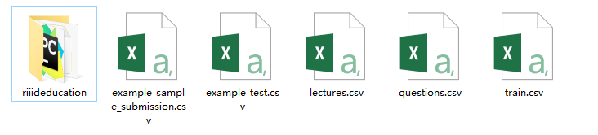
NUDTer
COLLEGE OF SYSTEMS ENGINEERING
NATIONAL UNIVERSITY OF DEFENSE TECHNOLOGY
学术论文
赛题数据总览
/riiideducation: 包含_init_.py与competition.cpython-37m-x86_64-linux-gnu.so，运行环境；
train.csv: 训练数据，规模为10,100,000*10；
questions.csv: 问题数据，规模为13,500*5；
lectures.csv: 讲座数据，规模为418*4；
example_test.csv: 时间序列API会传递的测试数据的三个样本组，规模为104*11；
example_sample_submission.csv: 提交数据样例，104*3；
建模和训练
Notes:
然后讲一下赛题数据，题目给了这6个文件，其中包含一个运行环境，5个csv文件，包含train.csv训练数据，这个数据量很大，一千多万个样本。。。
Example_test.csv是测试用例
是提交样例。
主要是用前面三个csv文件建模和训练，然后对测试用例进行预测，参照这个提交样例的格式提交

Slide 6
NUDTer
COLLEGE OF SYSTEMS ENGINEERING
NATIONAL UNIVERSITY OF DEFENSE TECHNOLOGY
学术论文
训练数据集train.csv
赛题数据详解
属性名称 | 数据类型 | 含 义
row_id | int64 | 行ID
timestamp | int64 | 从该用户交互到该用户第一次事件完成之间的时间（以毫秒为单位）
user_id | int32 | 用户ID
content_id | int16 | 问题或讲座的ID
content_type_id | int8 | 问题的该属性值为0，讲座的该属性值为1
task_container_id | int16 | 一系列问题或讲座的ID
user_answer | int8 | 用户对问题的答案（如果有），讲座的该属性值为-1
ansered_correctly | int8 | 用户是否正确（正确1错误0），讲座的该属性值为-1 (label)
prior_question_elapsed_time | float32 | 用户回答上一个问题包中的每个问题所花费的平均时间（以毫秒为单位）
prior_question_had_explanation | bool | 是否看了演讲，是否看到了上一题的说明和正确的回答
Notes:
下面看一下三个主要数据表的字段
首先看训练数据集，我分别列出了每个属性的名称、数据类型和含义
每个样本可能是一个问题，也有可能是一个讲座，通过content_type_id属性区分
然后这个属性特别重要是label，如果一个问题用户答对了这个属性值是1，错误是0，讲座的话是-1
然后下面这两个属性是和label也就是能否回答正确是高度相关的，两个属性分别是回答上一个问题的平均时间，是否看过解释，因为按照我们常识判断的话也是，这里看到了上一个题的答案或解释，那下一题回答正确的可能性就很大

Slide 7
NUDTer
COLLEGE OF SYSTEMS ENGINEERING
NATIONAL UNIVERSITY OF DEFENSE TECHNOLOGY
学术论文
赛题数据详解
问题数据集questions.csv
属性名称 | 含 义
question_id | 当content_type_id为0时，是train / test content_id列的外键
bundle_id | 一起被提供的问题的代码
correct_answer | 问题的正确答案
part | TOEIC考试的相关部分
tags | 问题的一个或多个详细标记代码。不会提供标签的含义，但这些代码足以将问题聚集在一起
Notes:
然后是问题数据集
question_id是个外键，train或test数据集中content_type_id为0的样本，也就是它是个问题而不是讲座，可以通过这个外键与该数据集关联

Slide 8
NUDTer
COLLEGE OF SYSTEMS ENGINEERING
NATIONAL UNIVERSITY OF DEFENSE TECHNOLOGY
学术论文
赛题数据详解
讲座数据集lectures.csv
属性名称 | 含 义
lecture_id | 当content_type_id为1时，是train / test content_id列的外键
part | 讲座的类型
tag | 问题的一个标签代码。不会提供标签的含义，但这些代码足以将问题聚集在一起
type_of | 讲座核心目的的简要描述
从该三张表中提取特征，预测用户在某个时间点遇到某个问题回答正确的概率
Notes:
然后是讲座数据集，lecture_id这一列也是外键，是当content_type_id为1时
【点】看完这些之后我对这个问题的思路就是

Slide 9
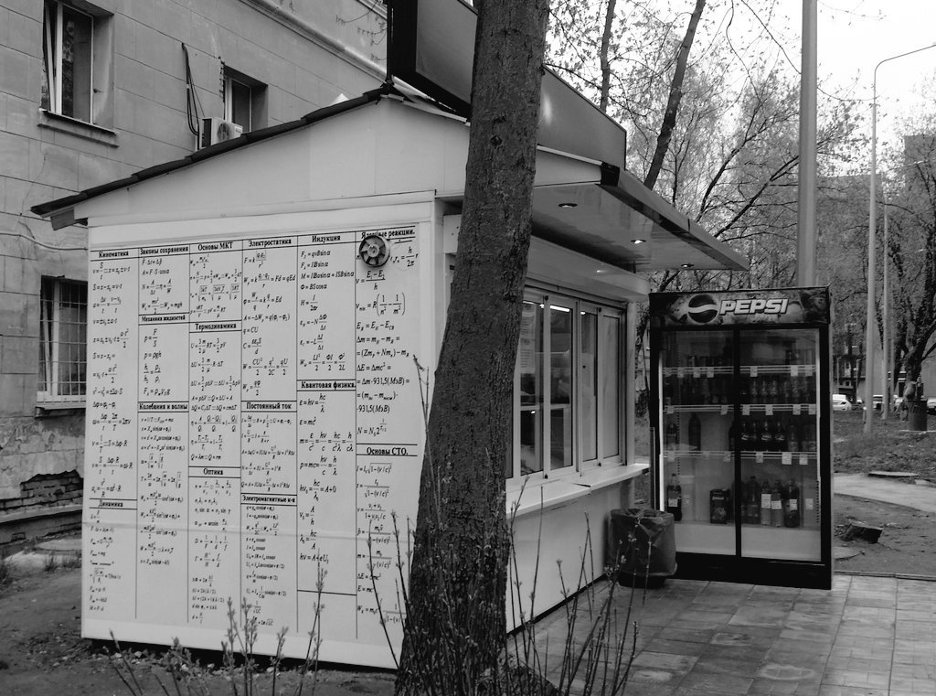

NUDTer
COLLEGE OF SYSTEMS ENGINEERING
NATIONAL UNIVERSITY OF DEFENSE TECHNOLOGY
2 求解思路
Notes:
下面讲一下求解思路

Slide 10
NUDTer
COLLEGE OF SYSTEMS ENGINEERING
NATIONAL UNIVERSITY OF DEFENSE TECHNOLOGY
实验思路
数据分析
数据预处理
特征工程
LightGBM
数据集成
特征构造
特征筛选
Stratified k-fold Cross Validation, Stacking
集成学习
参数调优
模型训练
预测结果
Notes:
我首先是进行了数据分析【点】，对数据有一个比较好的了解，然后进行数据预处理【点】，因为数据的质量非常高没有缺失值还有属性不一致之类的问题，而且我后面是用的决策树的相关模型，就不用考虑归一化的问题，因此数据预处理只做了数据集成中的模式集成
然后是进行了特征工程【点】，先构造了一些特征，再按照特征重要性进行特征筛选，然后就是【点】对LightGBM做了一个集成学习，寻找最优参数【点】，训练模型【点】预测结果【点】
虽然这些步骤都很重要，但我觉得最最重要的步骤就是特征工程，筛选出好的特征去训练真的会事半功倍

Slide 11

NUDTer
COLLEGE OF SYSTEMS ENGINEERING
NATIONAL UNIVERSITY OF DEFENSE TECHNOLOGY
3 详细过程
Notes:
然后看一下详细过程

Slide 12
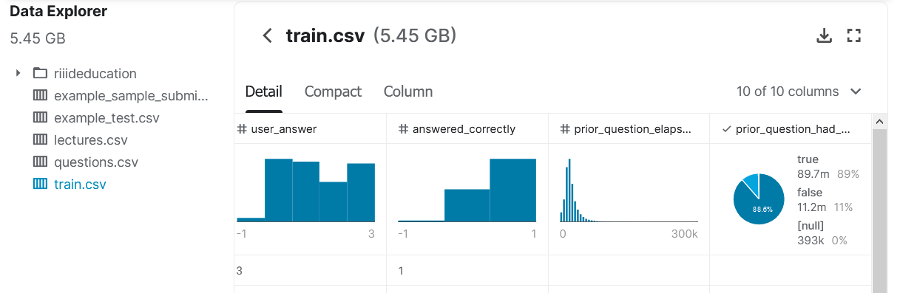
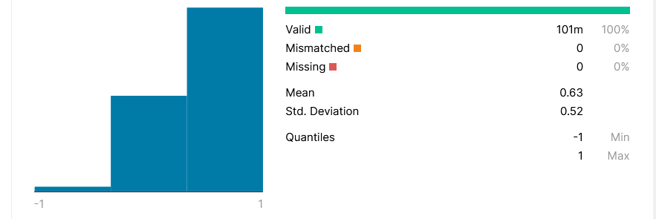
1.
数
据
分
析
：
了解数据
（3）均 衡 标 签
（2）统 计 分 析
（1）属 性 含 义
(1)(2)(3)
Kaggle数据统计分析示例
65,244,627
64.60%
34,026,673
33.69%
1
0
1,959,032
1.71%
answered_correctly属性统计分析
Notes:
因为赛题的属性有点多，需要好好理解一下这些字段，因此我首先分析了各个数据表 里面各个属性的含义，
【点】在Kaggle的数据说明里面已经对所有属性做了统计分析，例如缺失数量、均值、中位数等等，使我对数据有一个较好的了解，这个比赛提供的数据集质量是非常高的，没有缺失数据和不一致等情况。
【点】然后特别注意了这个label看他是不是不均衡数据，因为就重点只需要看0和1，也就是回答错误和回答正确的比例，这个-1的代表是讲座只是起辅助作用不用看他，数值为0的比例为33.69%，为1的是64.6%，因此还是比较均衡的，不用进行欠采样或者过采样等操作

Slide 13
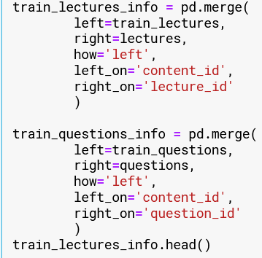
数 据 集 成
2.
数
据
预
处
理
#切分数据
切分数据
模式集成
#模式集成
Notes:
接下来是数据预处理，这里我只作了模式集成，就是对数据表进行合并或者说关联，利用刚才介绍数据集的时候说的2个外键，将训练集中的问题和讲座分别与问题数据集和讲座数据集关联。我为了便于关联先对训练集数据做了切分。

Slide 14
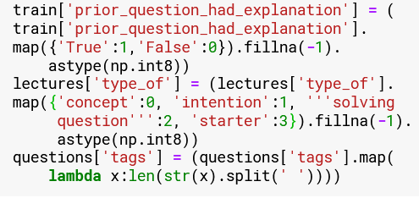
特征工程
3.
特
征
工
程
特征构造
特征哑编码
特征组合
特征相关性
特征交叉
特征重要性
特征筛选
(1) 特 征 哑 编 码
特征哑编码示例
数据集 | 属性名称 | 编码前 | 编码后
train.csv | prior_question_had_explanation | True | 1
 | Train Score | False | 0
#特征哑编码
Notes:
接下来做了特征工程，这里步骤比较多需要先理一下思路，
首先是特征构造【点】，主要是进行了特征哑编码【点】，特征组合，和特征交叉，
特征组合是指的按user_id分一下组然后计算每位用户比如回答问题花费时间的均值、最大值、最小值啦等等作为新的特征加上
特征交叉是对一些重要的特征之间进行加减乘除，提高模型解决线性和非线性问题的能力
特征交叉不是对所有的特征都交叉，是通过首先计算了特征相关性【点】，找出与标签的相关性较强的较重要的特征进行特征交叉的
交叉之后得到的特征数量是非常多的，所以要进行特征筛选【点】，我是通过特征重要性【点】进行特征筛选的
下面来具体看一下，我是用的python写的整个代码
首先是特征哑编码的代码

Slide 15
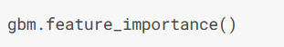
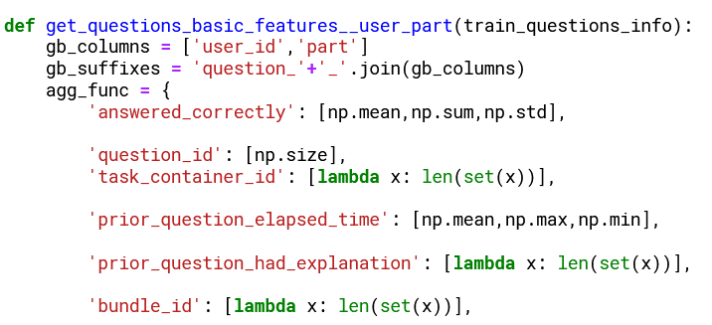
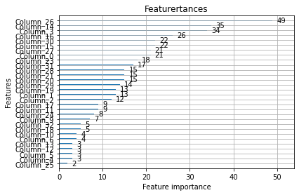
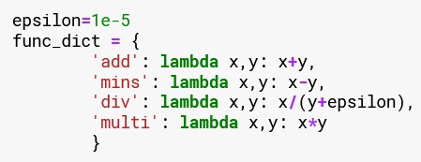
(2) 特 征 组 合
(5) 特征重要性
3.
特
征
工
程
#特征组合
(3) 特征相关性矩阵
(4) 特 征 交 叉
特征重要性得分图
① ' prior_question_had_explanation ‘,
② 'question_user_id_elapsed_time_mean,
③ 'question_user_id_unique_part-div-question_user_id_unique_tags’
#特征交叉
特征重要性得分Top3特征
Notes:
接下来做了特征组合
接下来第三步【点】是计算了特征相关性，我这里做了个可视化，这是特征相关性矩阵，
然后是进行了【点】特征交叉
第五步特征重要性，这里只画了一部分的得分，然后【点】列出了排名前三的特征，第一个是是否看过上一个问题的解释，第二个是每个用户回答上一个问题花费时间的均值，第三个是每个用户国际交流英语考试的相关部分除以问题的标记。第2个和第3个特征是刚才说的我自己构造的特征，也就是说特征构造这一步还是做的还是比较好的

Slide 16
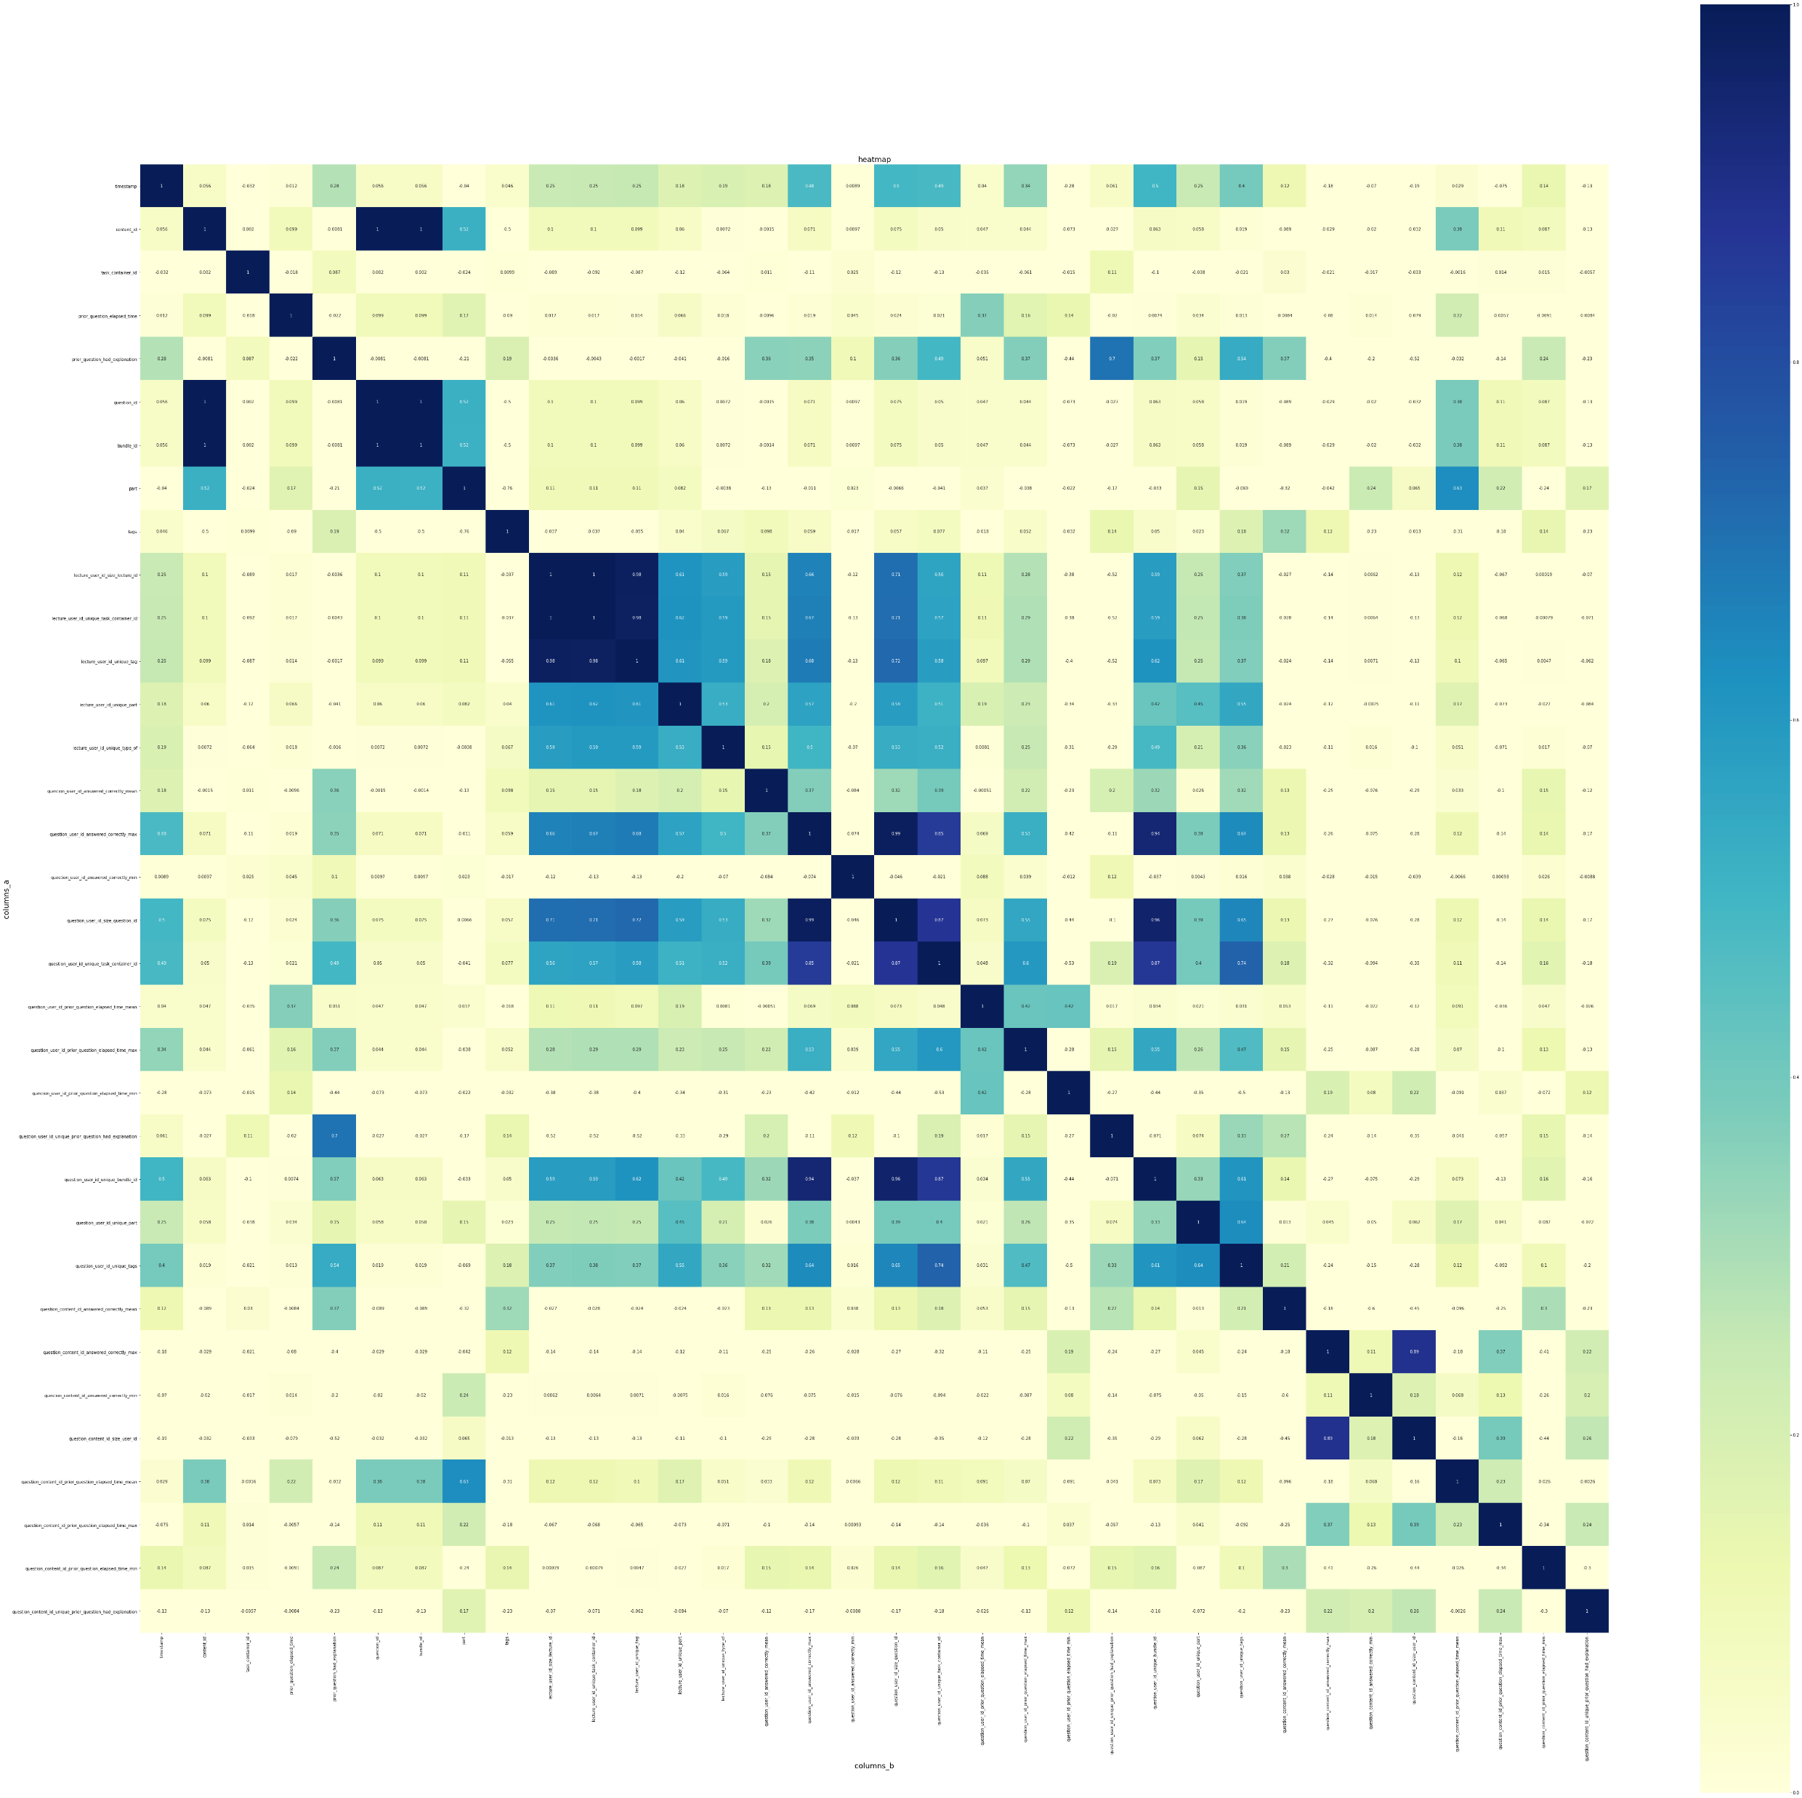
(3) 特征相关性矩阵
3.
特
征
工
程
平均日风速
无明显相关性关系
Notes:
因为特征太多了所以它是这个样子的。
（我主要是看与标签属性相关性较强的属性，有是否看了正确答案、用户回答上一个问题包中的每个问题所花费的平均时间、时间戳等属性）

Slide 17
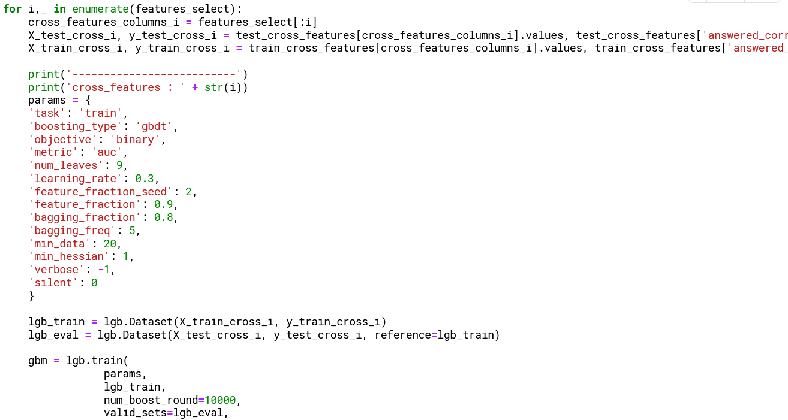
(6) 特 征 筛 选
循环搜索
3.
特
征
工
程
#特征数量搜索
Notes:
最后进行了特征筛选，将特征按照特征重要性得分由大到小排序之后，看到底是选前面几个特征能使LightGBM达到最佳效果，是通过这种循环搜索，我这里刚开始的时候按照AUC值最大选了100多个特征，但最终预测效果特别不好，过拟合了，后来再反复回来看选了34个特征达到了最佳效果，就是有时候不一定要去追求训练集上的最优，不然就很可能会导致过拟合。

Slide 18
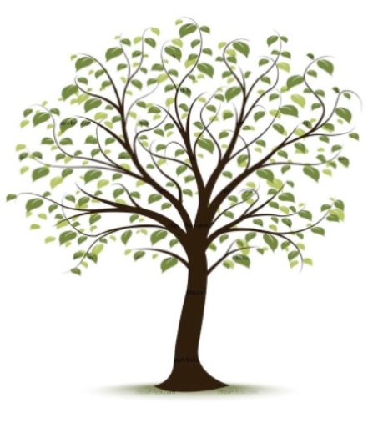
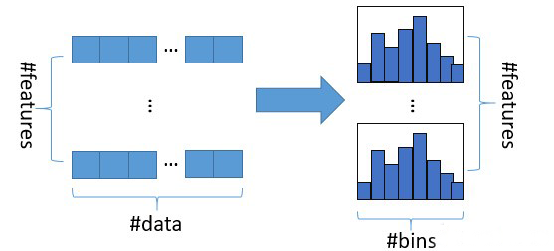
LightGBM Stratified k-fold Cross Validation, Stacking
LightGBM (Light Gradient Boosting Machine)
4.
集
成
学
习
加权求和，加强学习易错分的数据
基于Histogram的决策树算法
决 策 树
Notes:
然后是集成学习，我是用了Stratified k-fold Cross Validation，也就是分层K折交叉验证和 Stacking的方式对LightGBM进行集成学习的，用分层交叉验证得到了训练集和验证集，喂给LightGBM，这样重复多次，最后对LightGBM求均值，经过我的多次实验我觉得这种简单的集成方式效果是最好的，
首先看看这个LightGBM的算法原理
老师在上课的时候提到过，是在讲集成学习算法boosting那里，LightGBM的全称是Light Gradient Boosting Machine，这个Boosting是增加错分数据的权重，因此关注那些难分的数据。我做比赛之前去看过经验帖子，说Kaggle上类似这种还算常规的分类或预测竞赛（不是NLP或图像分类这样的），60%都是用的LightGBM，它作为一种流行的分类和预测模型，核心思想就是决策树模型，咱们学过的决策树算法有很多，例如信息增益，也就是ID3，还有C4.5之类的，但LightGBM采用的是基于Histogram（直方图）的决策树算法，将连续的特征离散化，这种决策树算法的基本思想就是先把连续的浮点特征装进直方图，然后在直方图里用每个箱子的索引去表示在箱子里的所有数据。这个模型实际上比较复杂，除了刚才说的这个决策树算法还使用了许多其他技术，时间关系就不展开讲了。

Slide 19
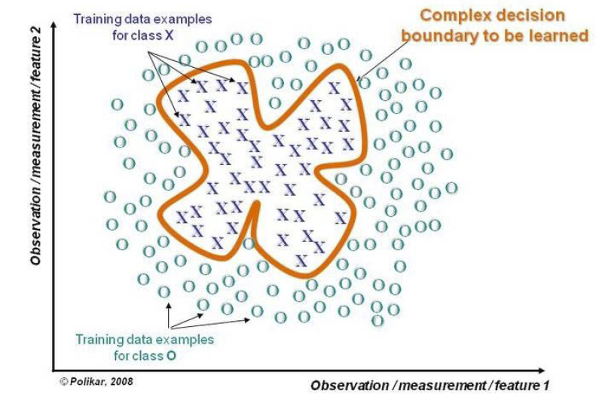
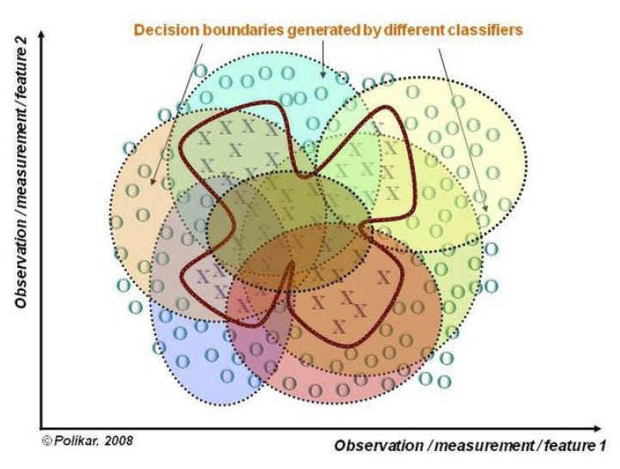
LightGBM Stratified k-fold Cross Validation, Stacking
4.
集
成
学
习
集成学习：提高单分类器的性能
Stratified k-fold Cross Validation :K折交叉验证，分层
Stacking:学习组合器
Notes:
然后再说说为什么进行了集成学习，我最开始的时候只单纯用了一个LightGBM，发现效果不太好，所以就考虑用了集成学习。
下面这些原理老师在课堂上基本都仔细讲过，下面咱们来简单回顾一下
借用老师PPT上的图，这是一个集成学习的例子，解释了为什么要进行集成学习，就是要提高单分类器的性能，当单个模型的性能都大于0.5时，就可以进行集成学习
【点】分层K折交叉验证，首先它是一个K折交叉验证方法，K折交叉验证这个概念相信大家都不陌生，将原始数据均分成K份,拿出来一份做验证集，其他K-1份全部都是训练集，首先用训练集对分类器进行训练,再利用验证集来测试，这里的分层和分层抽样中分层的含义是一样的，就是每一折都要保持原始数据中各个类别的比例关系，这样会使验证结果更加可信
【点】Sacking是一种学习组合器，将分类器组合

Slide 20
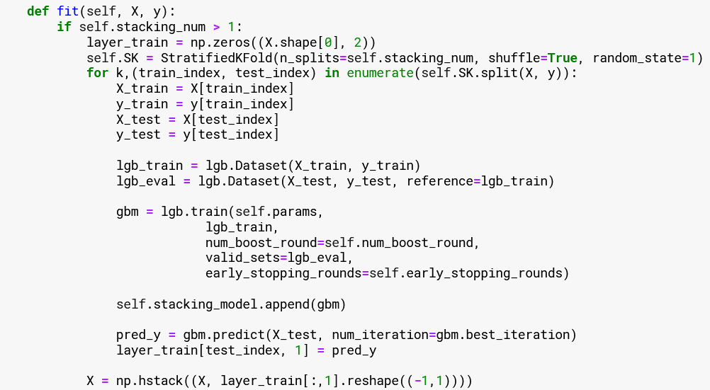
LightGBM Stratified k-fold Cross Validation, Stacking
4.
集
成
学
习
Stratified k-fold Cross Validation
LightGBM
Notes:
下面咱们来看看我写的集成学习部分的代码，没有贴全部的代码，就只是主要的代码，分别是【点】分层K折交叉验证,直接用的StratifiedKFold函数
然后是【点】LightGBM

Slide 21
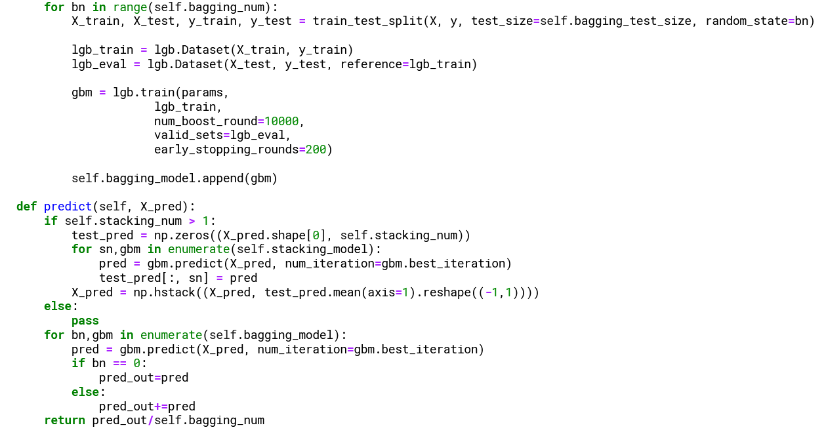
LightGBM Stratified k-fold Cross Validation, Stacking
4.
集
成
学
习
Stacking
Notes:
然后是【点】Stacking，通过均值的方式将单个LightGBM组合形成集成模型

Slide 22
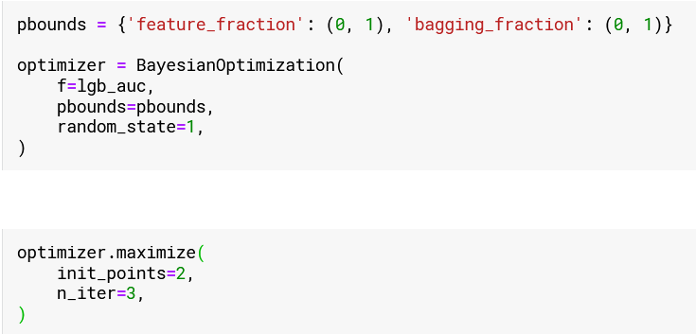
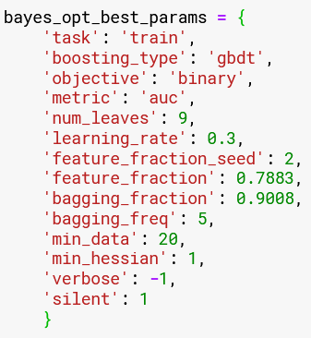
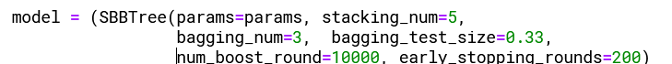
贝叶斯调参:参考过去的评估结果建立概率模型
5.
参
数
调
优
#贝叶斯优化
#LightGBM最优参数
#集成模型的最优参数
Notes:
第五步是参数调优，分别对单个的lightgbm和集成模型进行调参，因为参数比较多人工调参很困难，我就使用贝叶斯调参法寻找最优的参数组合，贝叶斯调参也是Kaggle比赛很常用的调参方式，
它的原理是基于误差函数对过去的评估结果建立概率模型，找到最小化误差函数的值。贝叶斯方法与之前常用的网格搜索调参的不同之处在于，它在尝试下一组超参数时，会参考之前的评估结果，因此速度就比较快，不用像网格搜索那样做穷举，比较适合这个赛题这种较为庞大和复杂的数据集。咱们学过贝叶斯分类器，那个用的是朴素贝叶斯理论，要求属性之间是独立的，但这个贝叶斯调参主要是用的贝叶斯公式、高斯过程等，就没有独立性的要求，不用事先进行独立性检验。
我截取了部分主要的代码，分别是
可以看到是用了5个LightGBM模型集成而得到的。

Slide 23
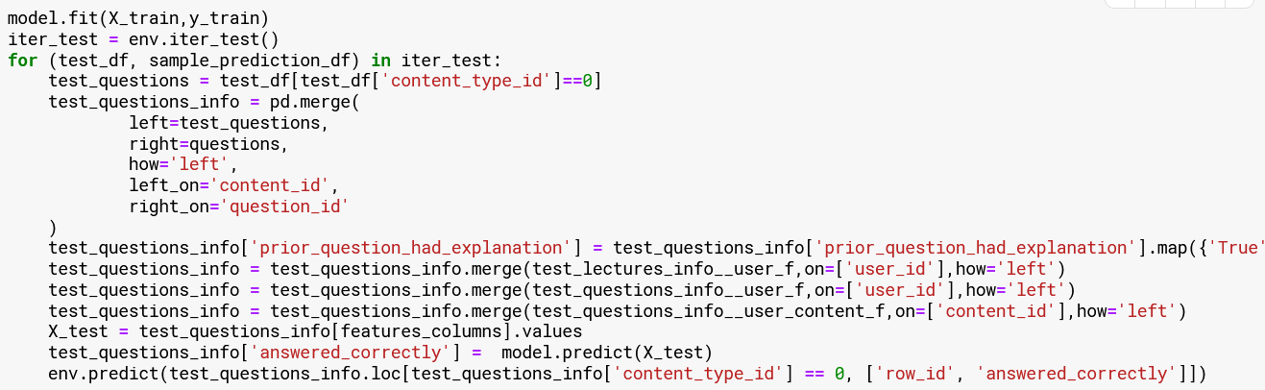
训
练
和
预
测
训 练
预 测
#训练和预测
Notes:
最后就是训练和预测了

Slide 24

NUDTer
COLLEGE OF SYSTEMS ENGINEERING
NATIONAL UNIVERSITY OF DEFENSE TECHNOLOGY
4 结果展示
Notes:
最后一部分是结果展示

Slide 25
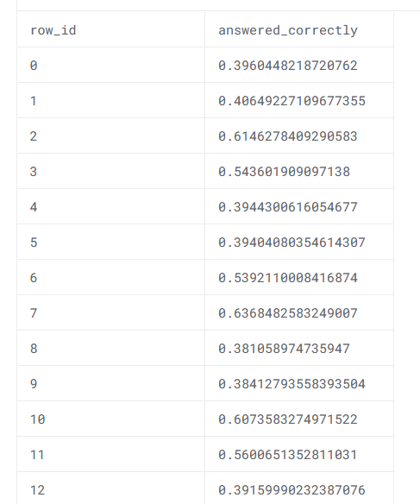
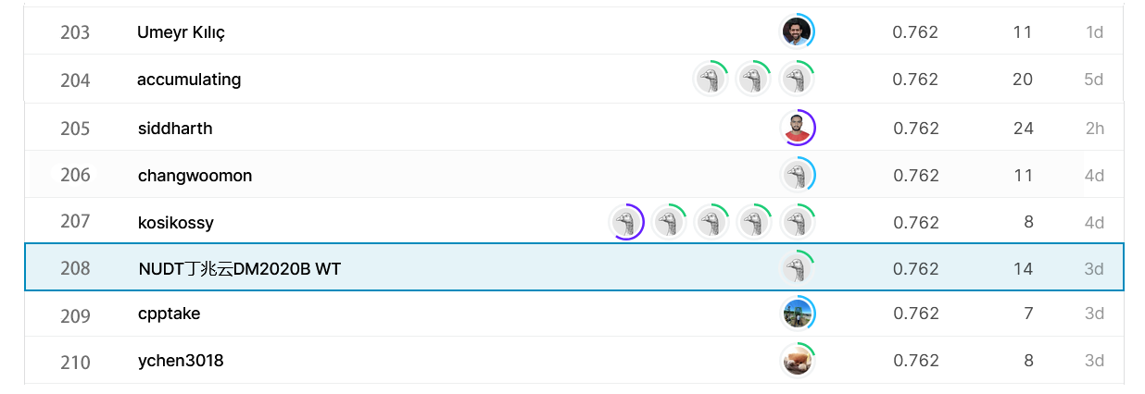
NUDTer
COLLEGE OF SYSTEMS ENGINEERING
NATIONAL UNIVERSITY OF DEFENSE TECHNOLOGY
排名：208，百分比：208/2082=10%
#预测结果展示
#排 名 展 示
Notes:
左边是最终预测结果的一部分，给出每一个测试用例回答正确的概率。
右边是排名结果，我最后的AUC值为0.762，目前我是排第208名，位于前10%，

Slide 26




参数调优
public score
特征工程
集成学习
过拟合
提交次数
Notes:
回顾一下我的上分历程，我总共提交了14次，我大部分都是在我自己电脑上尝试的，每次感觉差不多了再去kaggle提交，然后得到这些分数 。
画出了我的Public score也就是AUC值的变化曲线。这个上分过程大概可以分为【点】四个阶段，第一次提交是只用单个的LightGBM做的，得分是0.555，效果不是特别好但是大于0.5了，我就想着集成学习一下吧【点】，集成学习完成后分大约是0.7，应该还有提升的空间，我就想着好好搞搞特征工程，结果最开始特征选多了，过拟合了【点】，分数直接跌破了0.5，后面我不断的尝试，适度地选择了特征【点】，分数超过0.75，然后进行了参数调优【点】达到了我的最高分0.762。然后随之而来的我的心情也是随着这条曲线波荡起伏，分数降到了最低点的时候我是这样子的，随着分数逐渐上升我的心情也渐渐地明朗了起来。

Slide 27
NUDTer
COLLEGE OF SYSTEMS ENGINEERING
NATIONAL UNIVERSITY OF DEFENSE TECHNOLOGY
THANKS！
请大家批评指正！
先进数据挖掘课程汇报
Notes:
虽然这个排名没有特别靠前，但因为这个比赛非常有挑战性，而且我是没有组队单人刷榜的，所以对我来说我觉得这么长时间没有白费功夫，已经是一个比较满意的结果了
我非常期待以后还能继续打这种比赛，有了先进数据挖掘这门课的知识储备和我的实践积累，相信我会越做越好的，我的分享到此结束，谢谢大家！

